Slide 1
Вам предстоят сложные переговоры:
Японский переговорный стиль
Румянцев Владимир Петрович,
д.и.н, зав. кафедрой новой, новейшей истории
и международных отношений ТГУ

Slide 2
МЕСТО лекции в системе учебных курсов
Читается в рамках курса лекций по теме «Дипломатия», специальность «международные отношения»:
модуль «Международные переговоры»
Обучающие технологии:
тренинги;
ролевые игры;
case-studies
Методическое обеспечение:
- учебное пособие «Дипломатия»;
- возможность дистанционного обучения;
- возможность электронного обучения (Moodle)

Slide 3
Почему Япония?
«Если вы научитесь вести переговоры с японцами, то не встретите трудностей и с любыми другими восточными партнерами. А если вы умеете вести переговоры на Востоке, то и на Западе для вас не будет сложностей»
Трояновский Олег Александрович,
посол СССР в Японии в 1967-1976 гг.

Slide 4
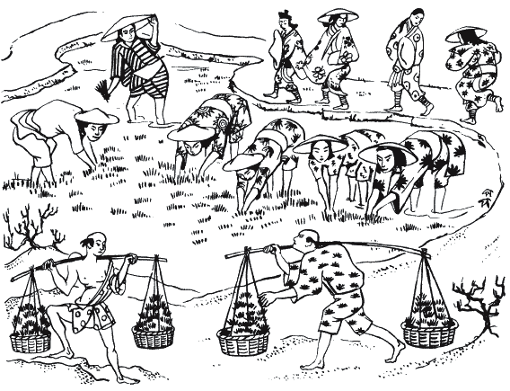
Некоторые особенности японской культуры
Групповое сознание
«Азиатские русские»
Трудоголизм
Недосказанность
Цивилизация стыда
«Неподвижная мудрость»

Slide 5
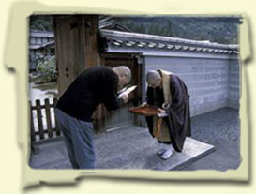
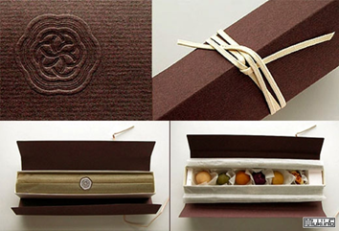
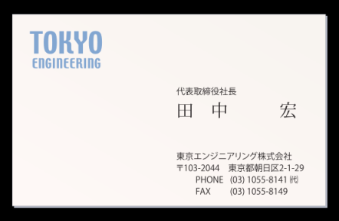
Подготовка к переговорам. Основы делового этикета

Slide 6
Начало переговоров
Переговоры между делегациями Российской и Японской империй в Портсмуте, 1905 г.

Slide 7
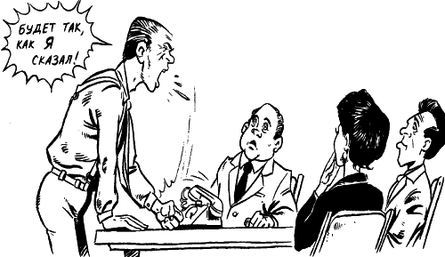
Агрессивный стиль на переговорах: как реагировать?

Slide 8
Специфика ведения переговоров с японцами

Slide 9
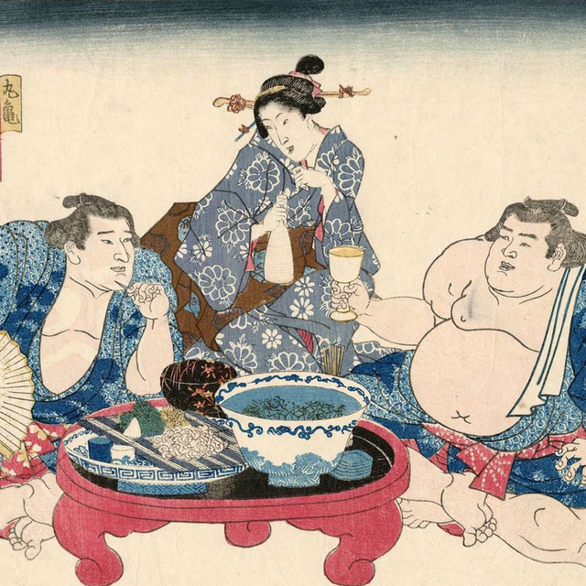
Роль неформального общения

Slide 10
Спасибо за внимание!

